Slide 1
Notes:
Obavezni prvi slajd, stoji otvoren prije početka prezentacije
Na njemu ništa ne mijenjate

Slide 2
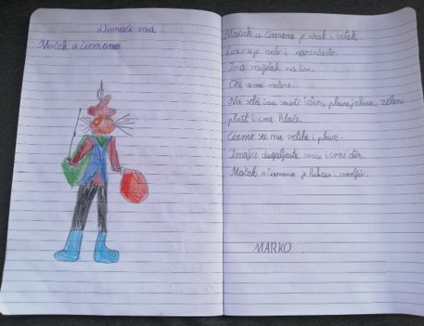
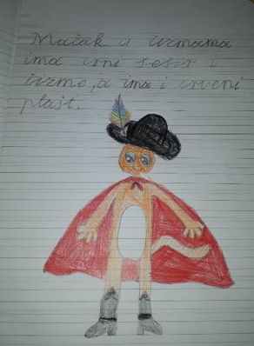
Radovi učenika:
Marko, Kaštel Novi
Anamarija

Slide 3
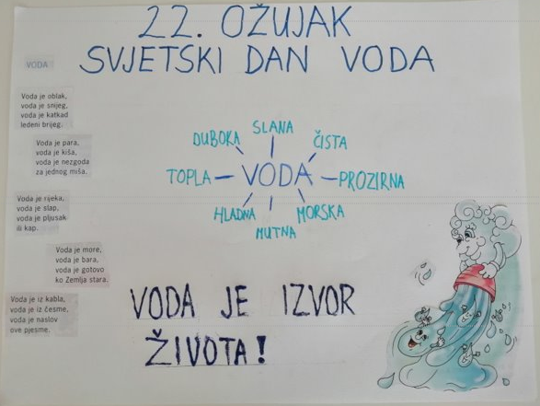
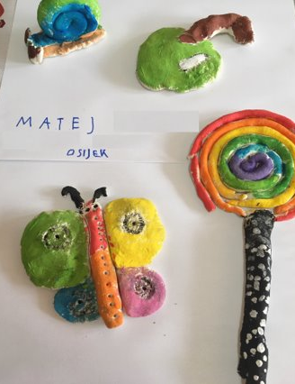
Ema, Nova Gradiška
Matej iz Osijeka se igrao tijestom

Slide 4
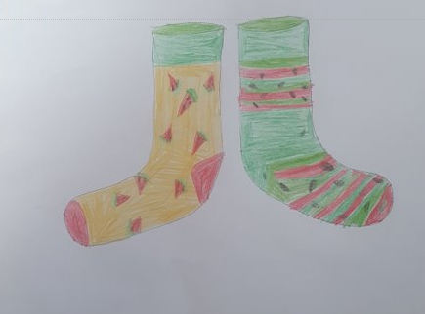
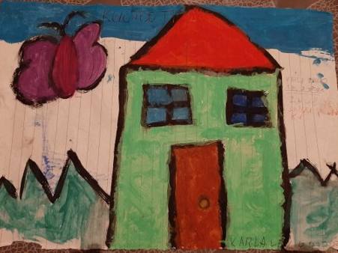
Želim podijeliti s vama sliku koju sam nacrtao
svima s Downovim sindromom.
Oni su tako drage osobe koje zrače veliku ljubav.
Nedo, Korčula
Karla iz Podstrane nam je nacrtala Tinovu kućicu.

Slide 5
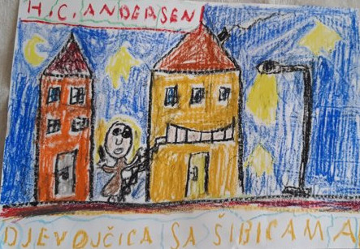
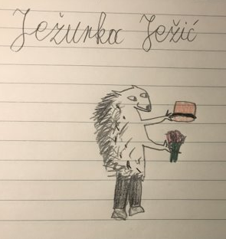
Hana, Prelog
Ozana, Prelog

Slide 6
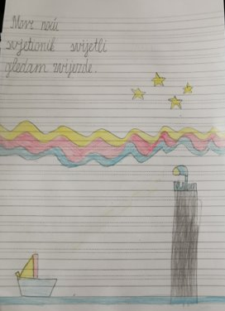

Slide 7
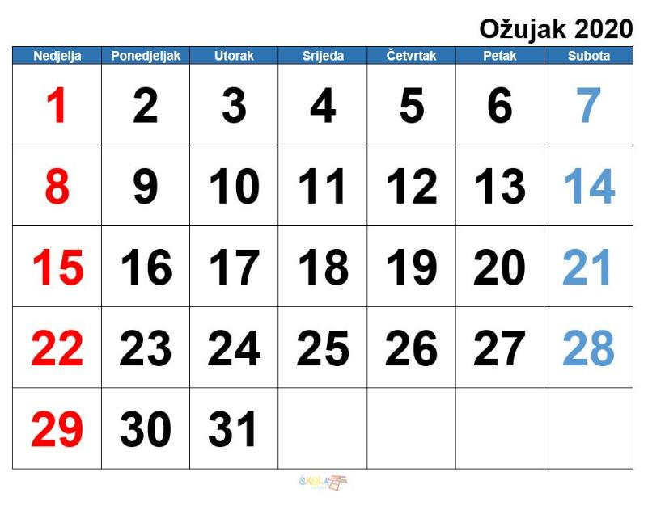
.

Slide 8
Danas:
primjenjujem vezu množenja i dijeljenja
slušam pjesmu
otkrivam značenje novih riječi
pravilno koristim rečenične znakove
pišem cjelovite rečenice

Slide 9
Veza množenja i dijeljenja
Tin voli matematičke zagonetke.
Tonka rado smišlja zadatke za Tina.
Ponekad se dogodi da Tin ne zna riješiti zadatak.
Pogledajte kako je Tonka pomogla Tinu riješiti sljedeći zadatak.

Slide 10
Zadatak:
Koji broj trebaš pomnožiti brojem 5 da bi dobio broj 45?
∙
5
=
45
=
45
:
5
9
∙
5
=
45
=
9
9
∙
5
=
45
jer je
45
:
5
=
9

Slide 11
Tin i Tonka slagali su fotografije proljetnica na pano.
Odabrali su 10 najljepših fotografija.
U svakom redu nalaze se 2 fotografije.
Otkrij koliko je redova popunjeno.
Zadatak riješi slikovno i računski.
1. red
2. red
3. red
∙
2
=
10
jer je
:
2
=
10
5
4. red
Odgovor:
Popunili su 5 redova.
5. red

Slide 12
Tonka je kupila Ani, Nini i Luki svakom jednu čokoladu .
Čokolade je platila 30 kuna.
Koliko kuna košta jedna čokolada ako svaka čokolada stoji jednako mnogo?
Zadatak riješi množenjem i dijeljenjem!
Objasni vezu između te dvije računske radnje.
Račun dijeljenjem:
Račun množenjem:
30
:
3
=
10
10
∙
3
=
30
Odgovor:
Jedna čokolada košta 10 kuna.

Slide 13
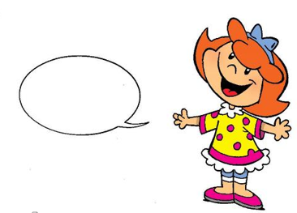
Ponovimo što znamo
Memori kartice
Volim matematiku!

Slide 14
Kad ožujak najavi proljeće
Nevenka Videk
Kad ožujak najavi proljeće
zaživkaju vrapci od radosti i sreće:
– Ustanite brzo cvjetići iz trave,
visibabe smjelo podignite glave,
jaglaci s brijega raširite kapute
pčelicama vrijednim otvorite skute,
potecite potoci, neka trava raste,
zašumite vjetri, dozivajte laste!
Neka dolete hitro s dalekih strana
i veselom pjesmom zacvrkuću s grana.
Sve ptice i cvijeće pohrlite na slavlje,
proljeću toplom poželimo zdravlje,
da buja, raste i mirisno cvjeta
i bezbrižno proljetuje do dolaska ljeta!

Slide 15
Razumijemo li sve riječi u pjesmi?
Nepoznate riječi

Slide 16
Rečenični znakovi
!
?
.
UPITNIK – upitna rečenica
USKLIČNIK – usklična rečenica
TOČKA – izjavna rečenica

Slide 17
?
!
.
Kviz znanja: red riječi u rečenici

Slide 18
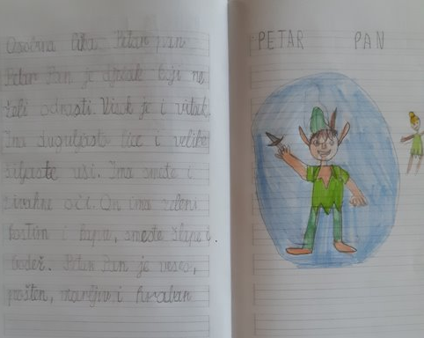
Lijepo i dobro
Nikola

Slide 19
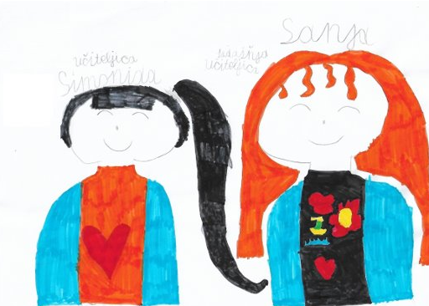
Tonka, 2.b

Slide 20
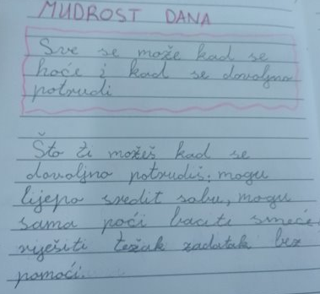
Kad se Domina s Korčule
dovoljno potrudi može:
lijepo pospremiti sobu
sama odnijeti otpad u spremnike
riješiti matematički zadatak

Slide 21
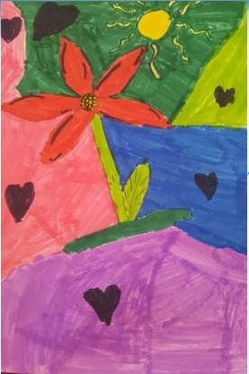
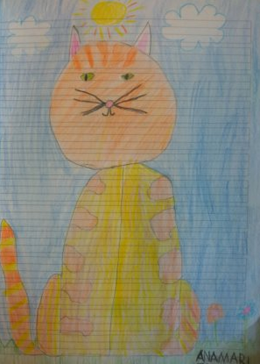
Julija Margarita, Čepin
Anamari, Đurđenovac

Slide 22
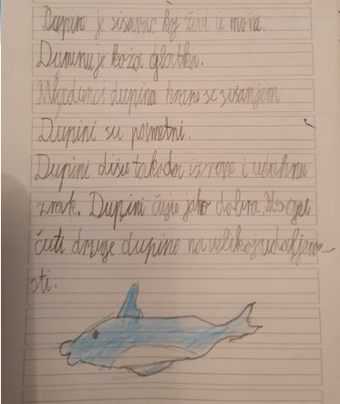
Dupin je sisavac koji živi u moru.
Dupinu je koža glatka.
Mladunci dupina hrane se sisanjem.
Dupini su pametni.
Dupini dišu tako da izrone i udahnu zrak.
Dupini čuju jako dobro.
Mogu čuti druge dupine na velikoj udaljenosti.
Rino, Rab

Slide 23
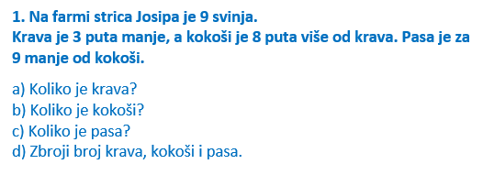
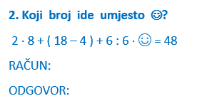

Slide 24
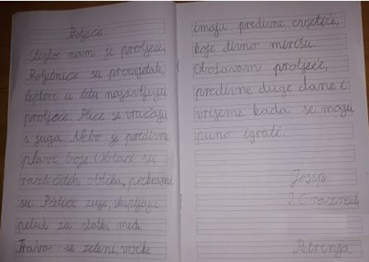
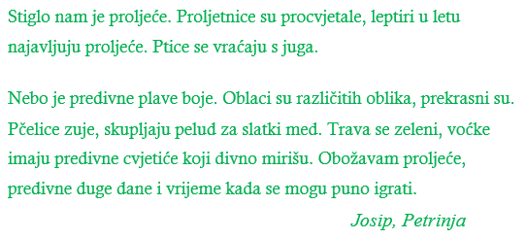

Slide 25
Domaća zadaća
Petak je, odmoriti se treba.
Školske torbe pospremite,
Kvalitetno vrijeme s obitelji provedite.

Slide 26
skolanatrecem2@hrt.hr
Škola na Trećem

Slide 27
Publikacija je izrađena u sklopu projekta „Podrška provedbi Cjelovite kurikularne reforme” koji sufinancira Europska unija iz Europskog socijalnog fonda. Nositelj projekta je Ministarstvo znanosti i obrazovanja. Za sadržaj ove publikacije odgovorno je isključivo Ministarstvo znanosti i obrazovanja, publikacija ni na koji način ne odražava mišljenje Europske unije.
Notes:
Obavezan predzadnji slajd, na njemu ništa ne mijenjate!

Slide 28
skolazazivot.hr
kurikulum@mzo.hr
Notes:
Obavezni zadnji slajd, stoji otvoren na kraju prezentacije, za vrijeme pitanja
Na njemu ništa ne mijenjate

Slide 29
